Slide 1
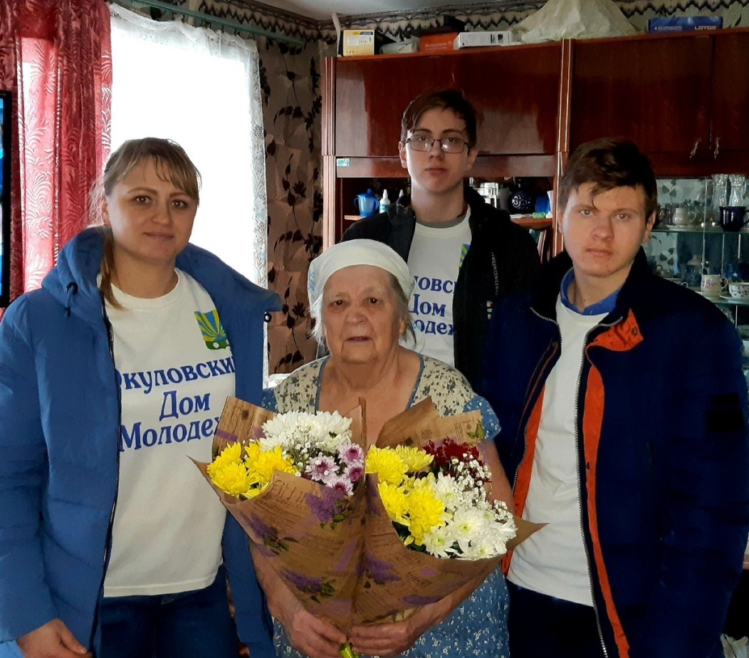
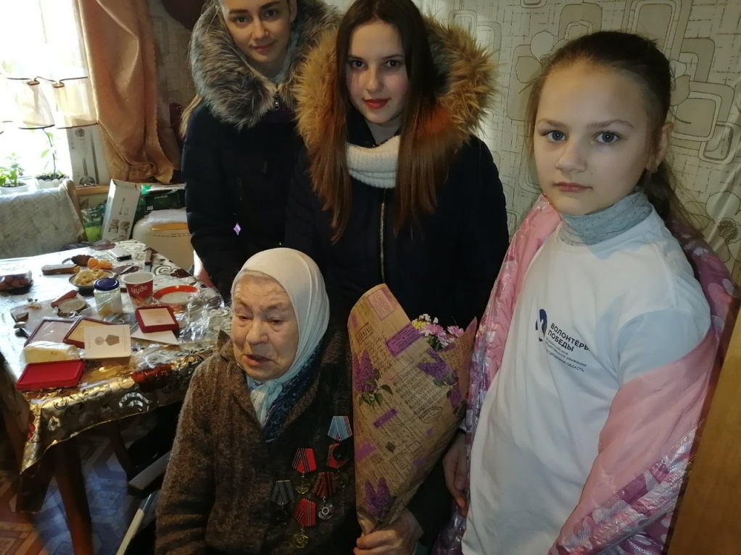
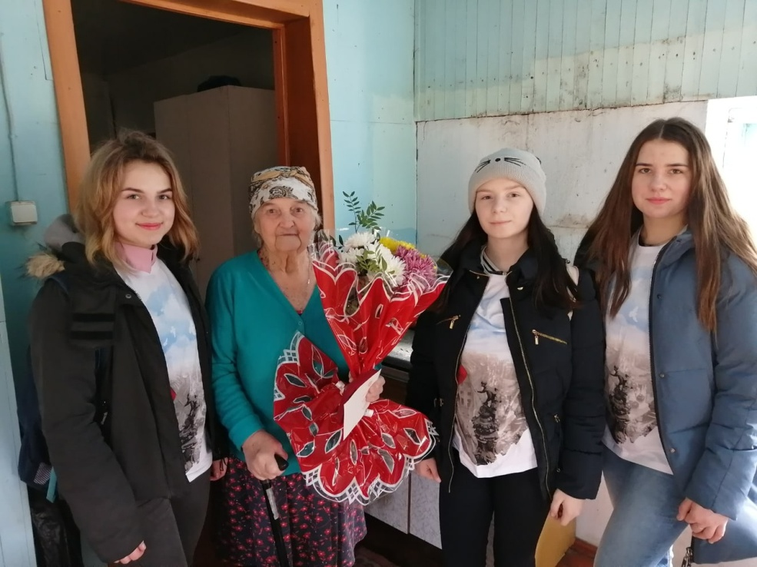
Акции «Ветеран живёт рядом», «Вам, любимые» , «Поздравь ветерана С Новым Годом!» (вручение юбилейных медалей «75 лет Победы в Великой Отечественной войне 1941-45 г.г»)

Slide 2
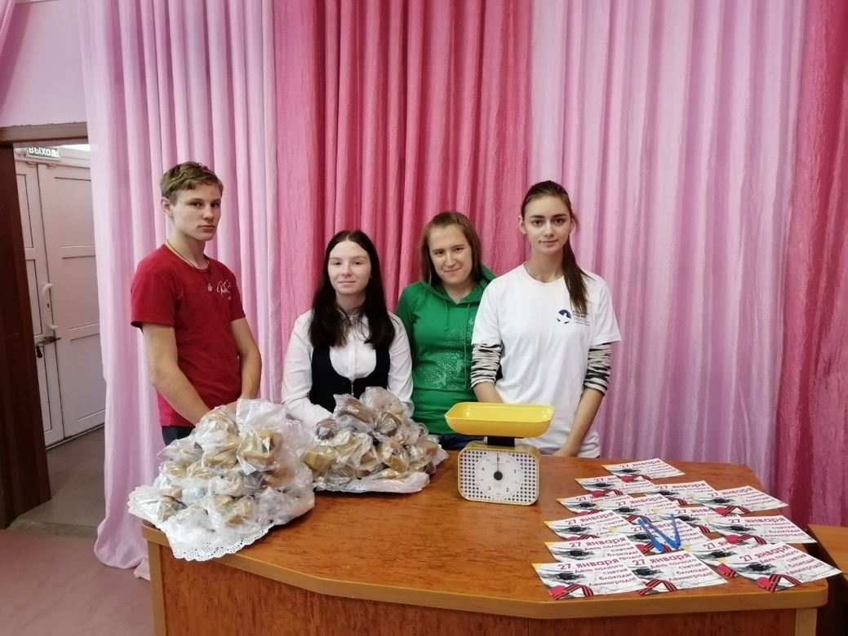
Акция "Блокадный хлеб"

Slide 3
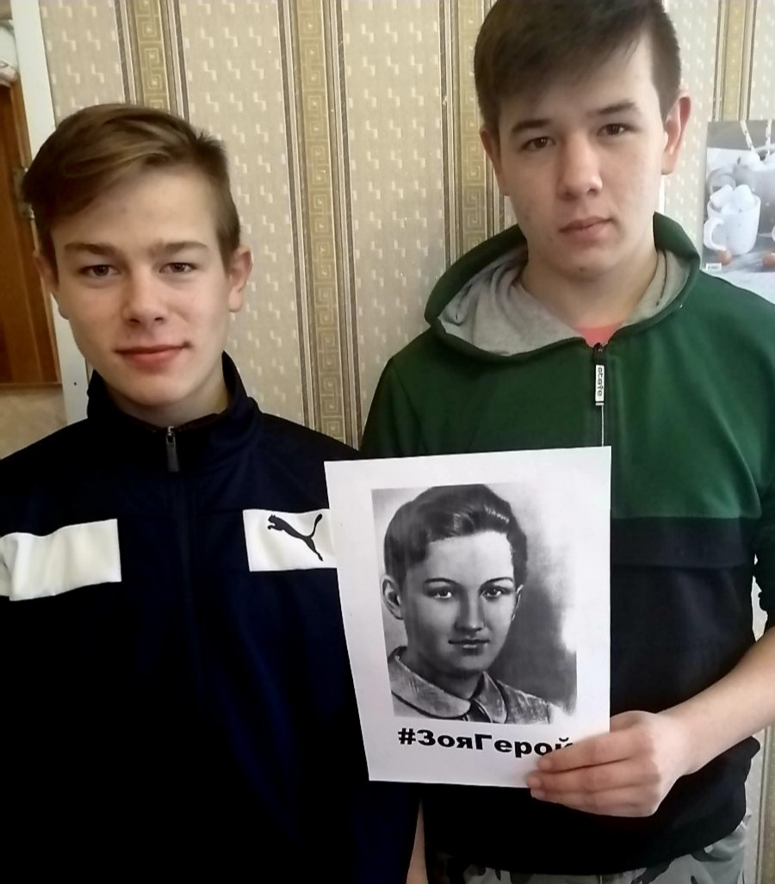
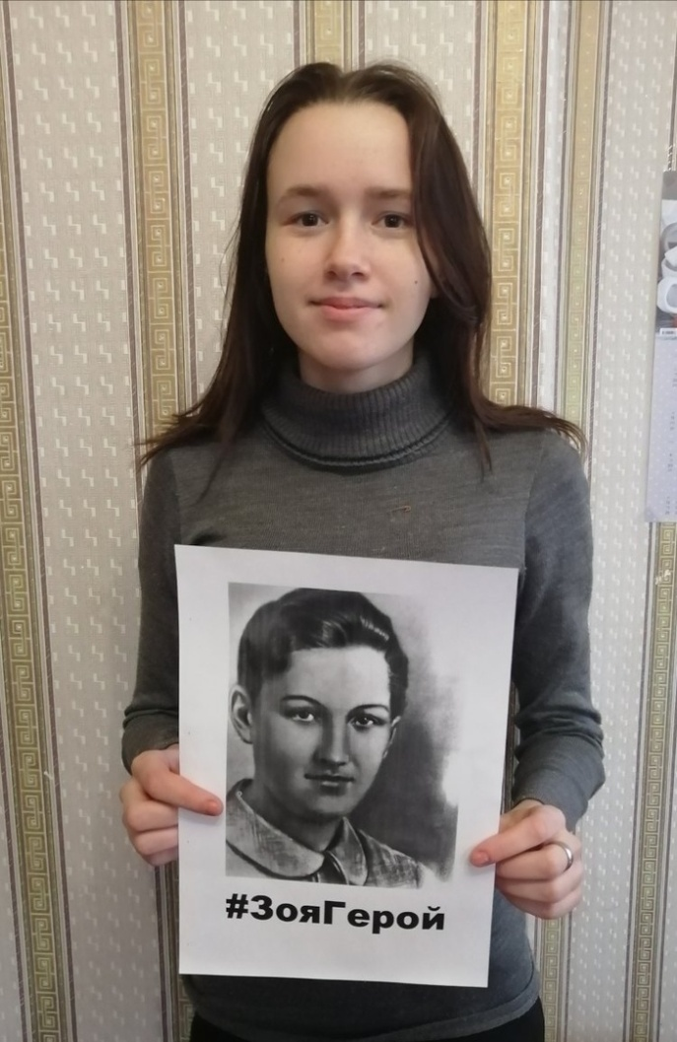
акция #ЗояГерой#,

Slide 4
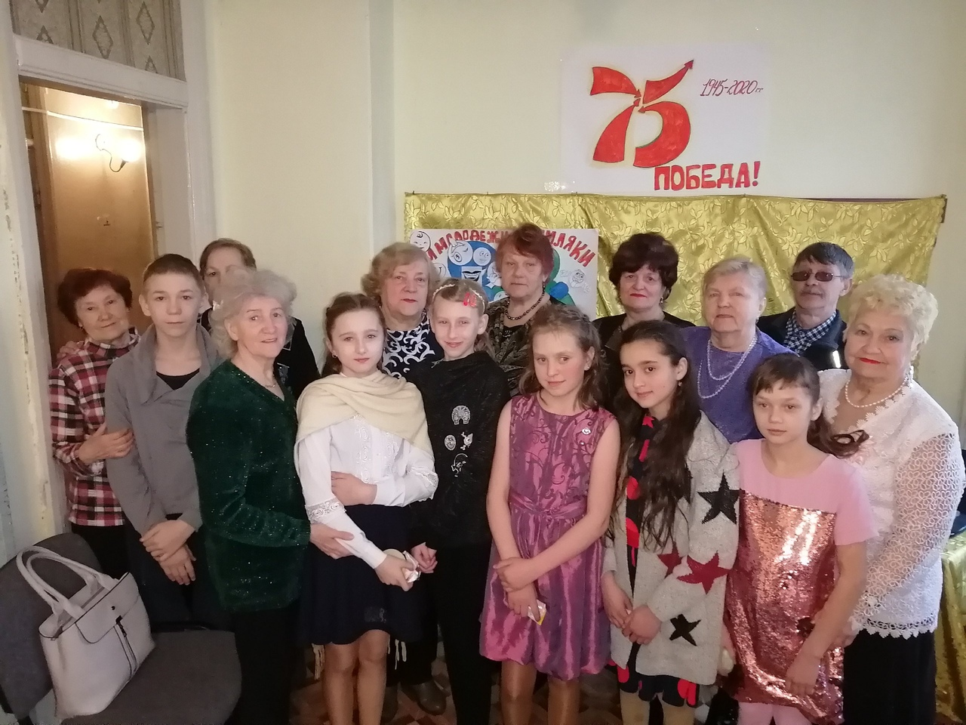
Творческая встреча «Пока поют солдаты, спокойно дети спят»

Slide 5
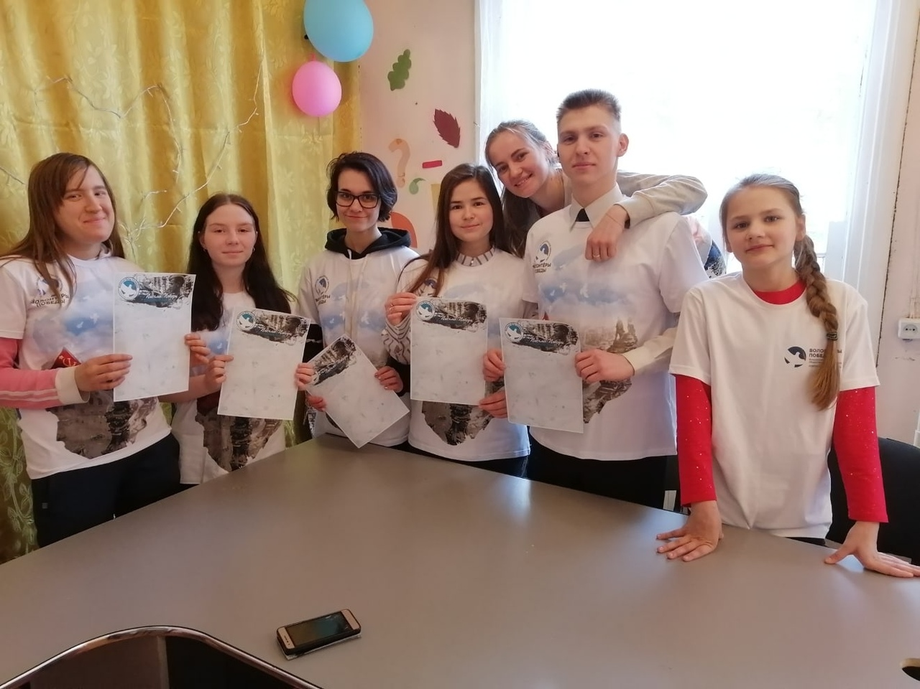
Всероссийская акция "Письмо Победы"

Slide 6
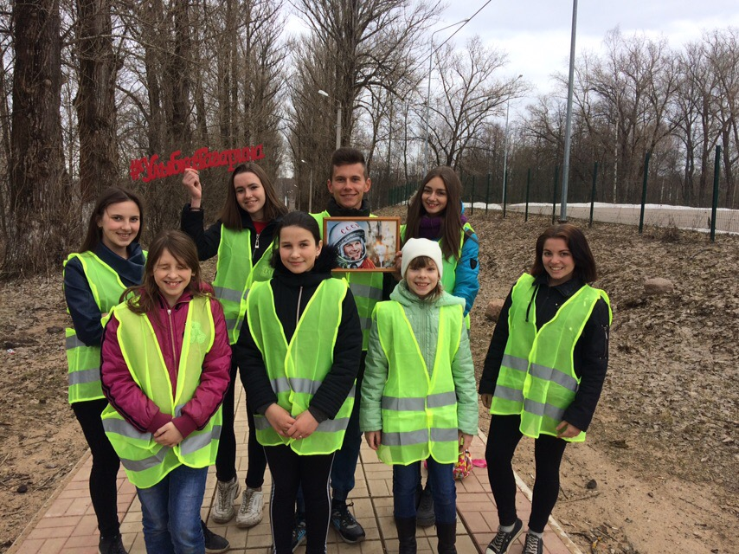
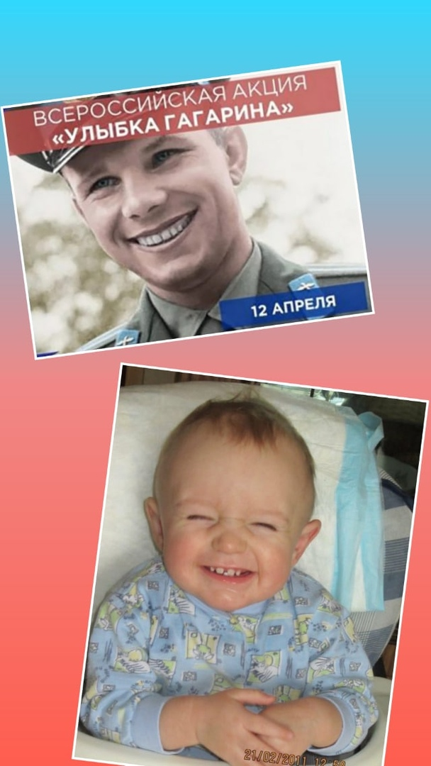
Акция «Повтори улыбку Гагарина»

Slide 7
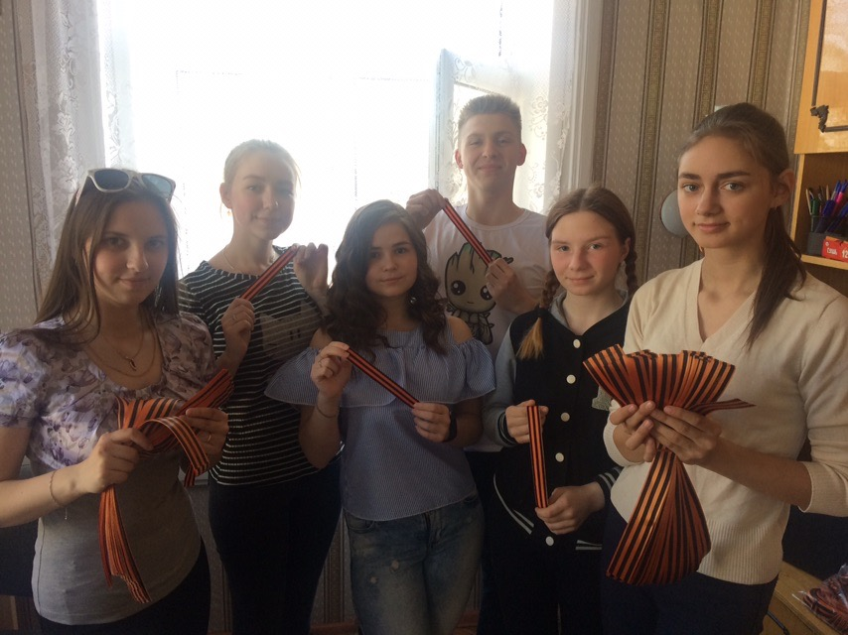
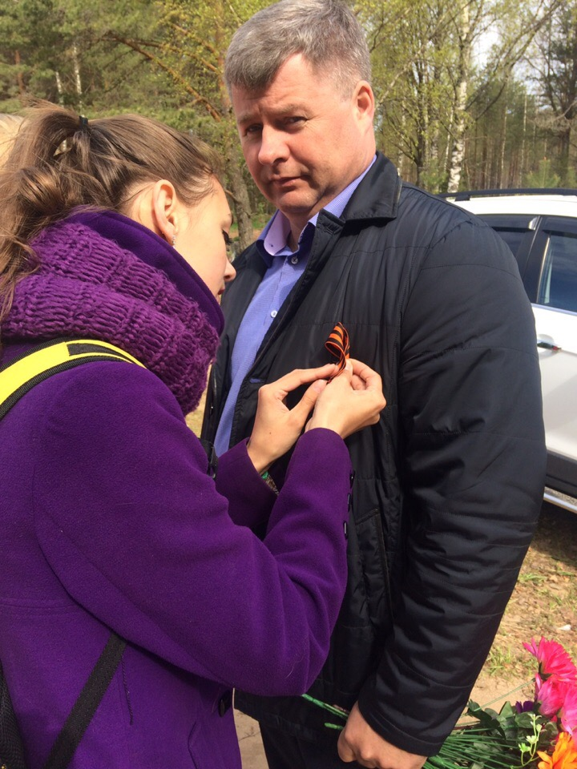
Всероссийская акция "Георгиевская ленточка"

Slide 8
Областные интернет - квесты

Slide 9
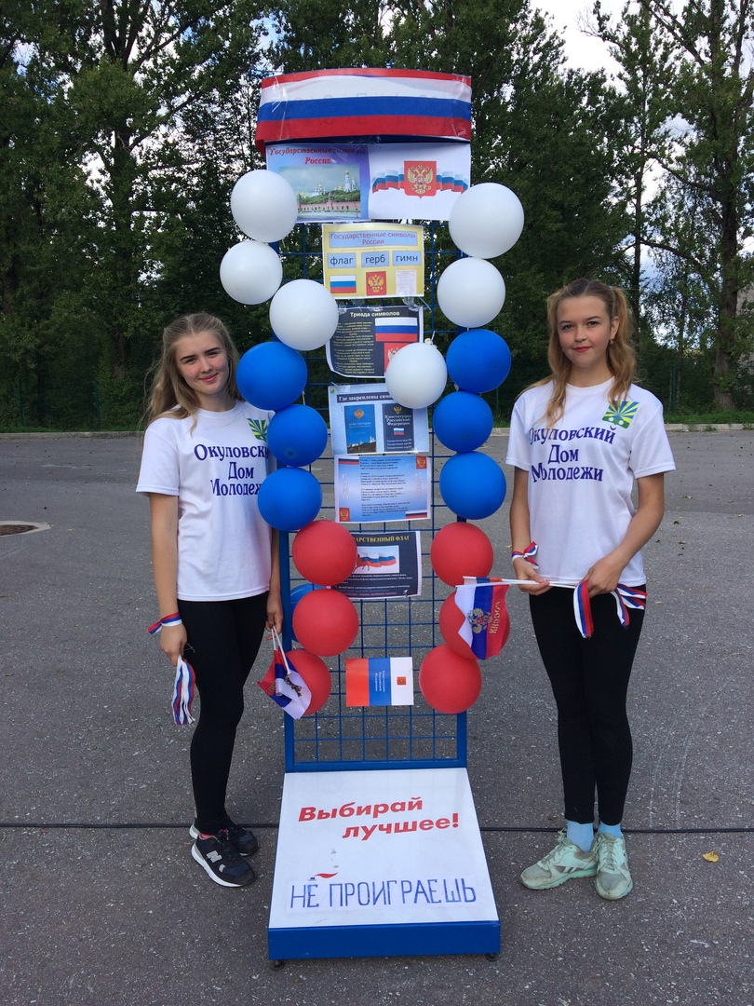
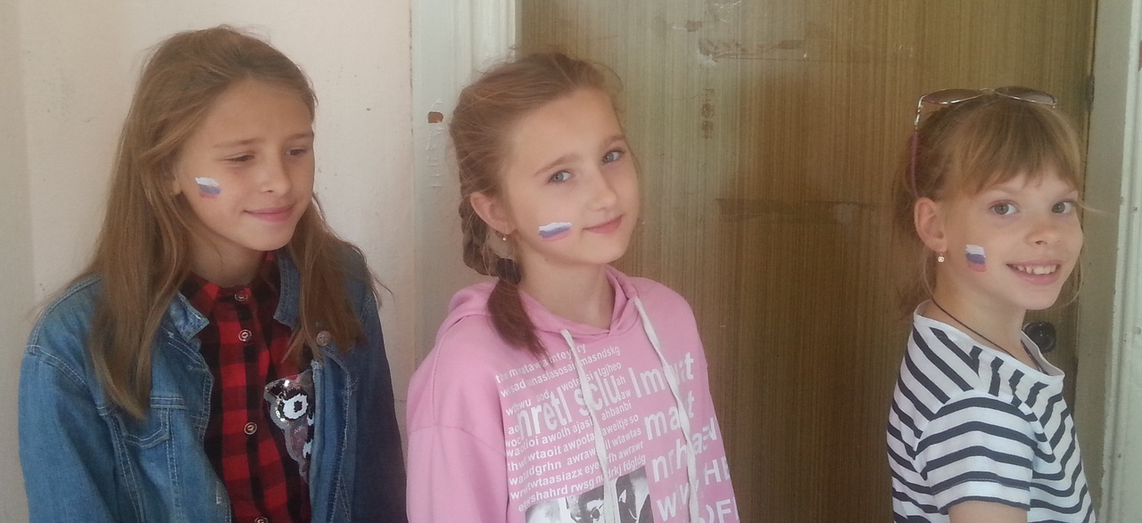
Акция "Наш Триколор"

Slide 10
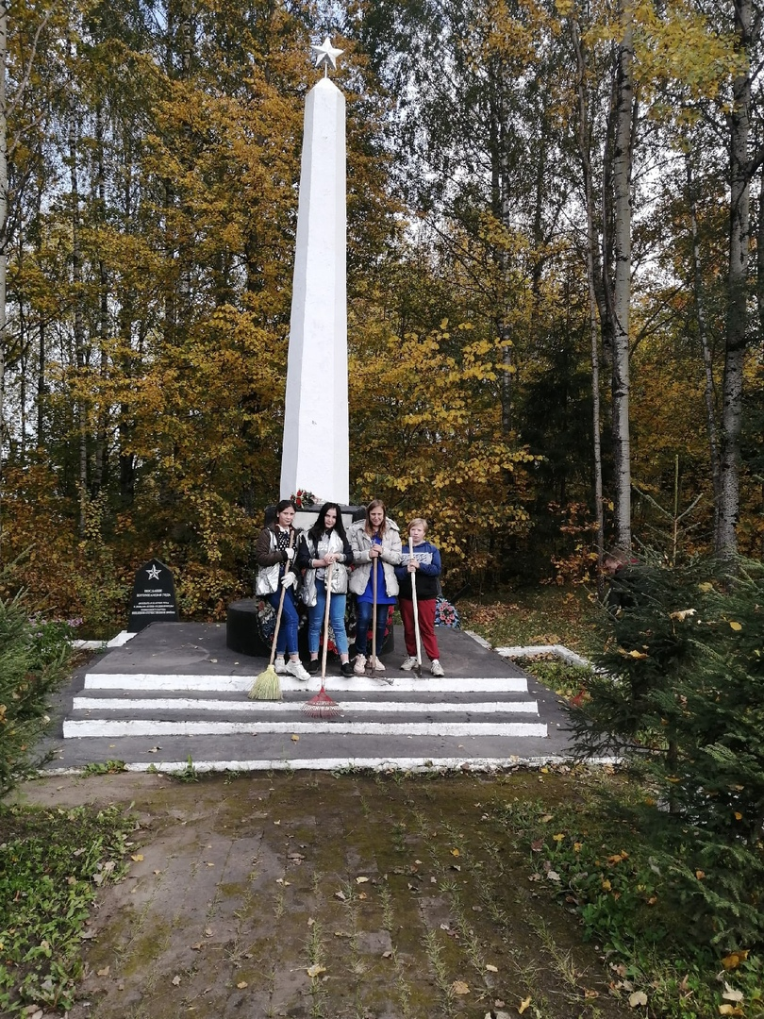
Акция "Чистый памятник"

Slide 11
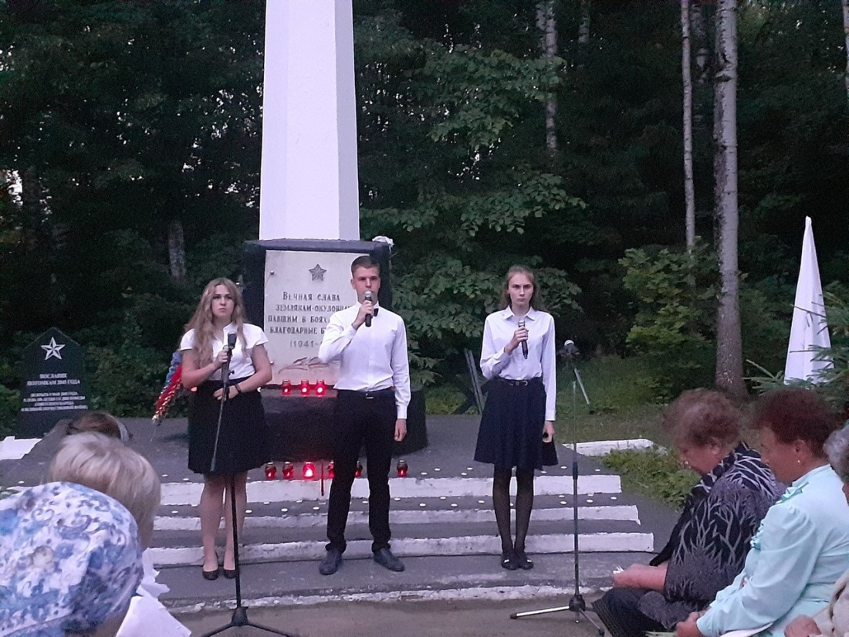
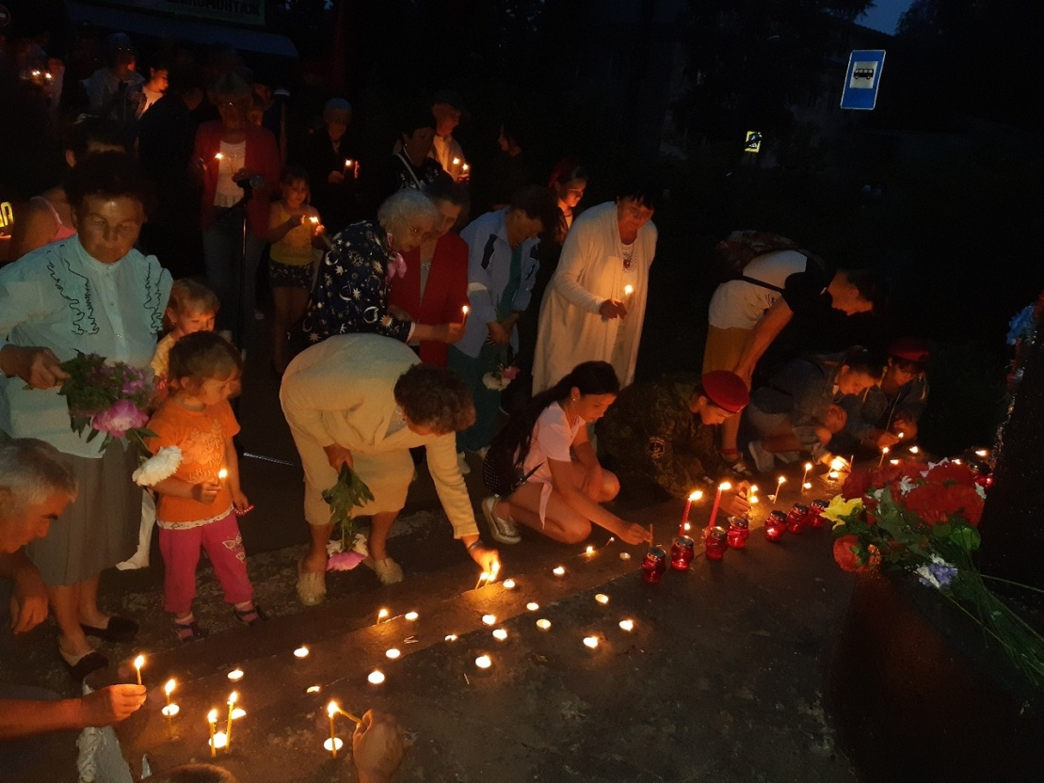
Акция «Свеча памяти»

Slide 12
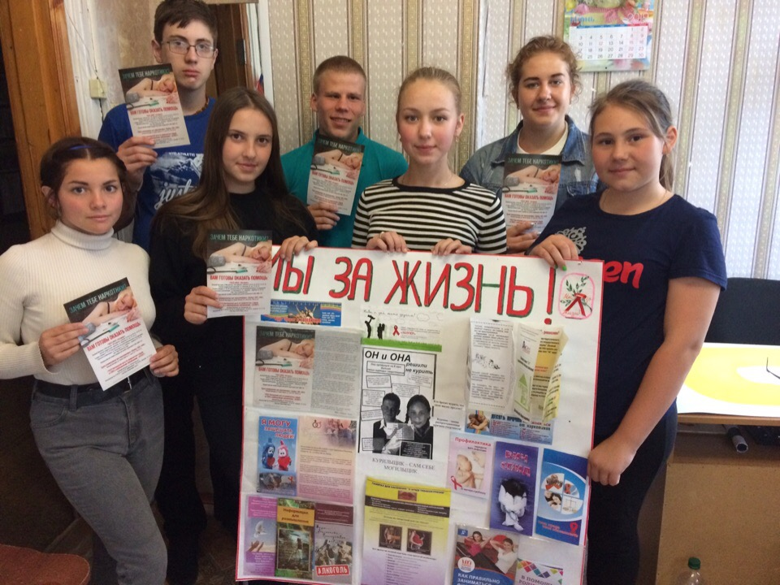
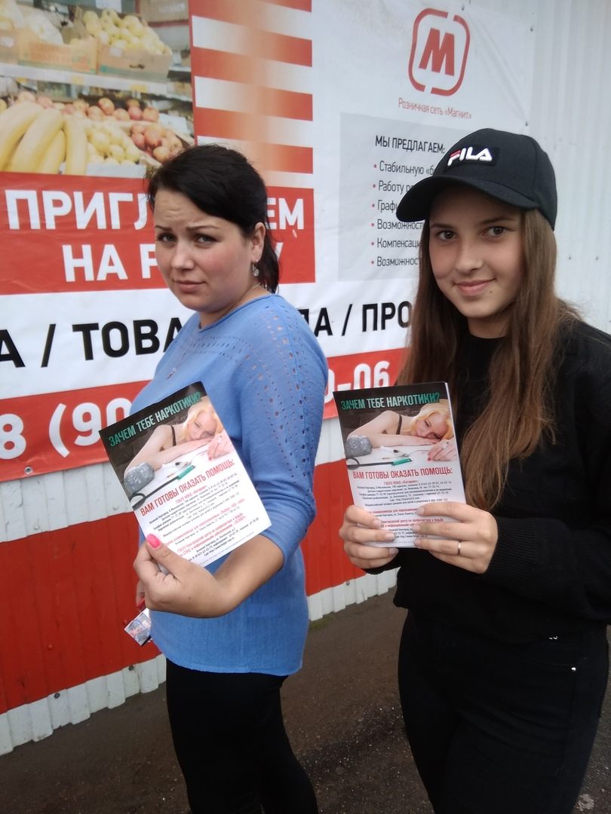
Акция «Нет – наркотикам!»

Slide 13
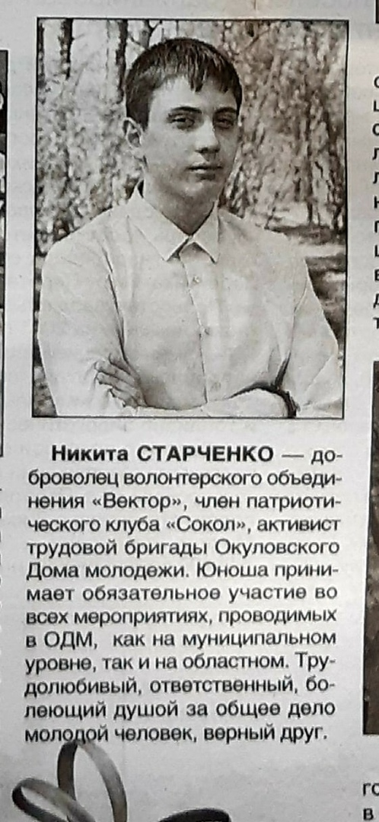
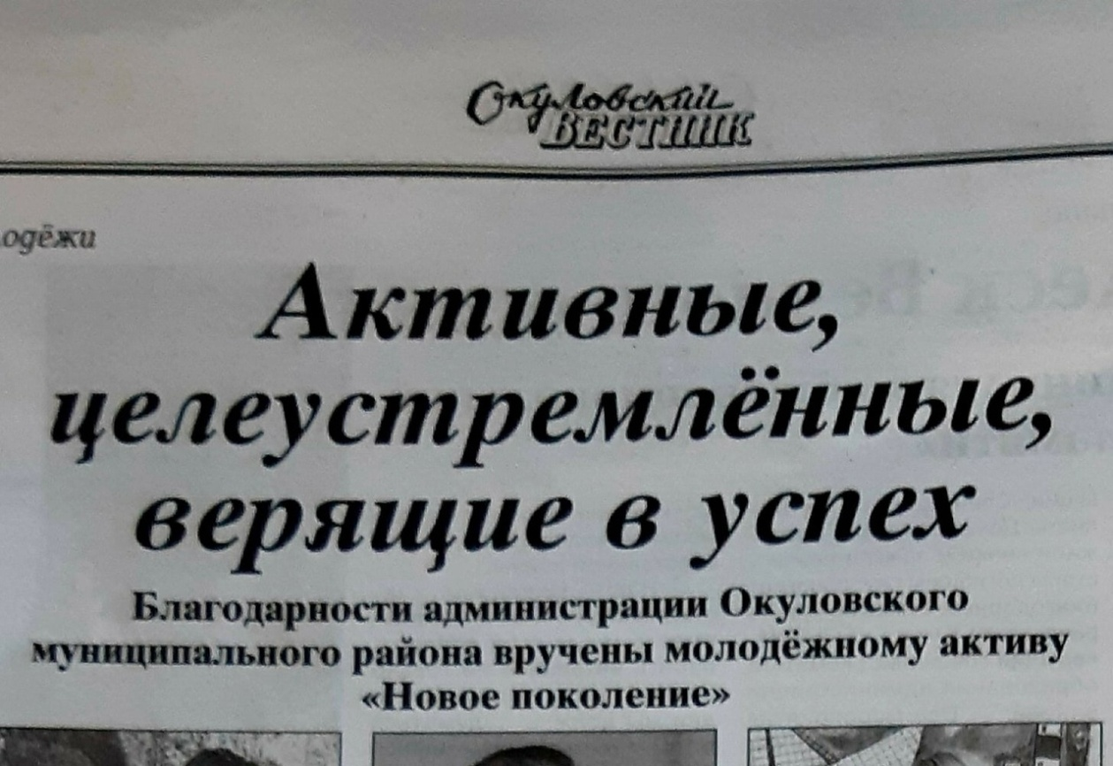
Церемония награждения молодежного актива "Новое поколение"

Slide 14
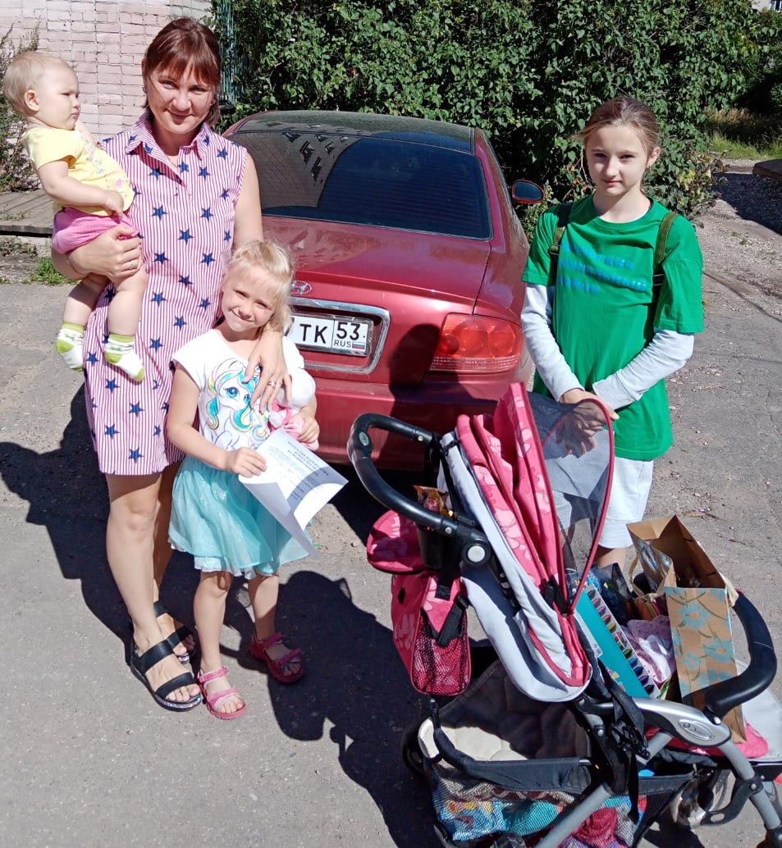
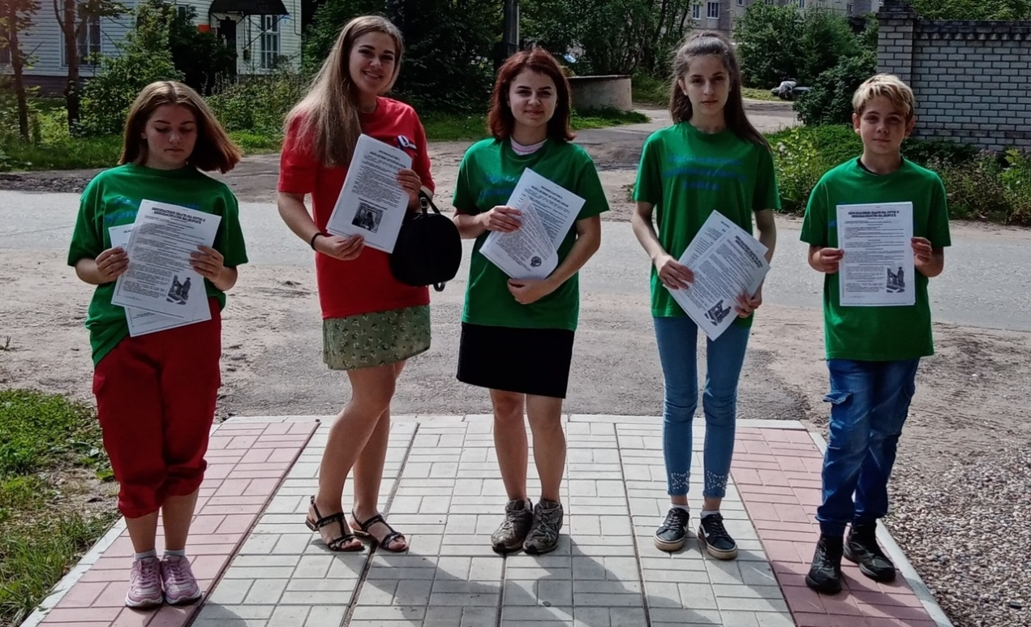
Акция «Безопасность»

Slide 15
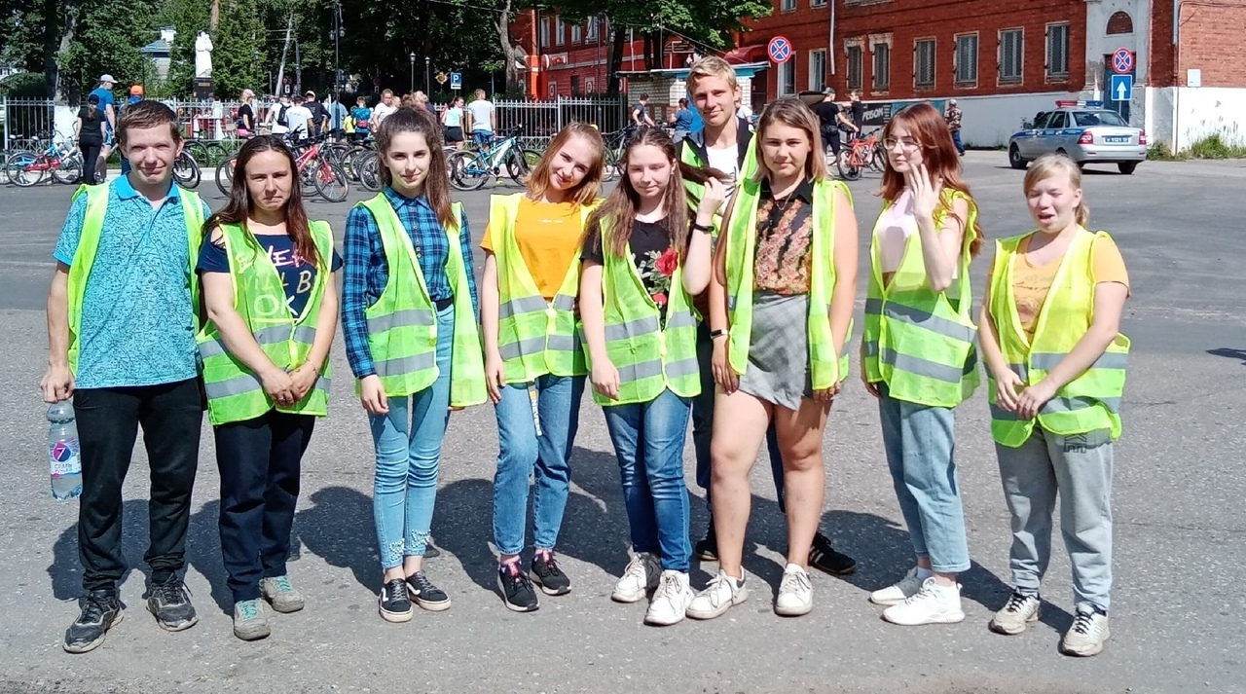
Помощь в организации Велопробега, который проводился в честь Дня физкультурника

Slide 16
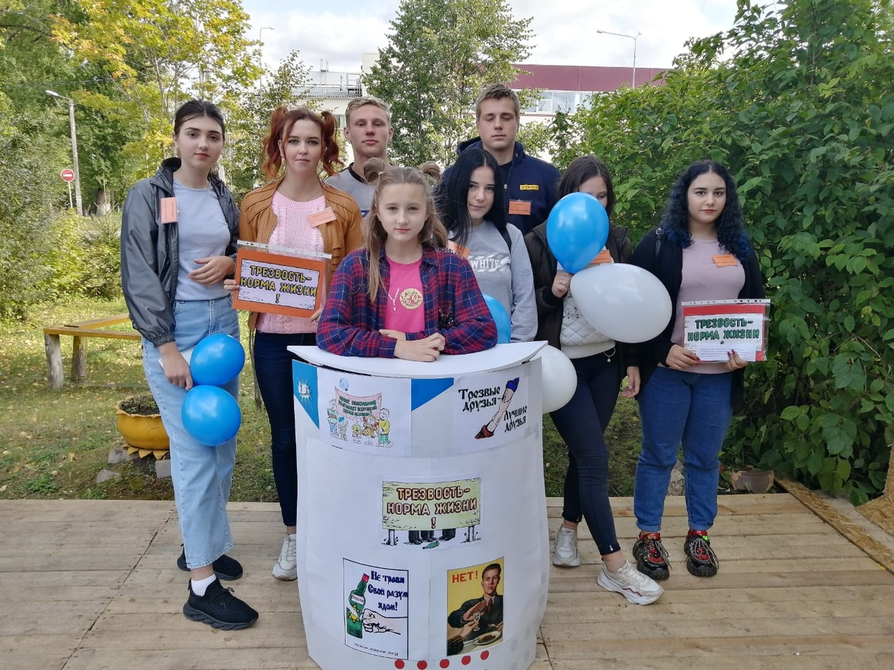
«Акция – трезвость – норма жизни!»

Slide 17
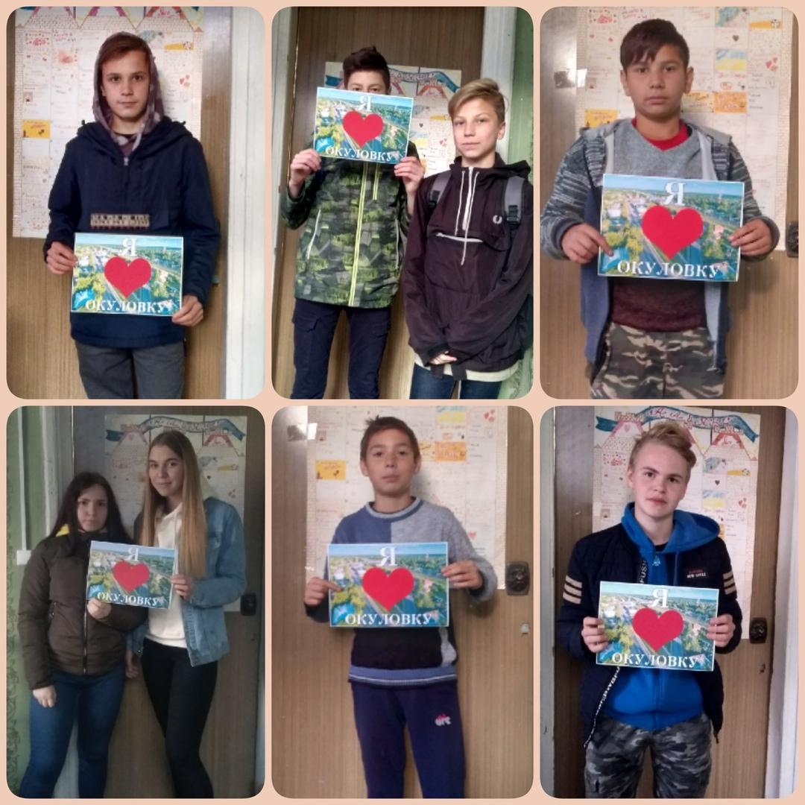
Акция «Я люблю Окуловку»

Slide 18
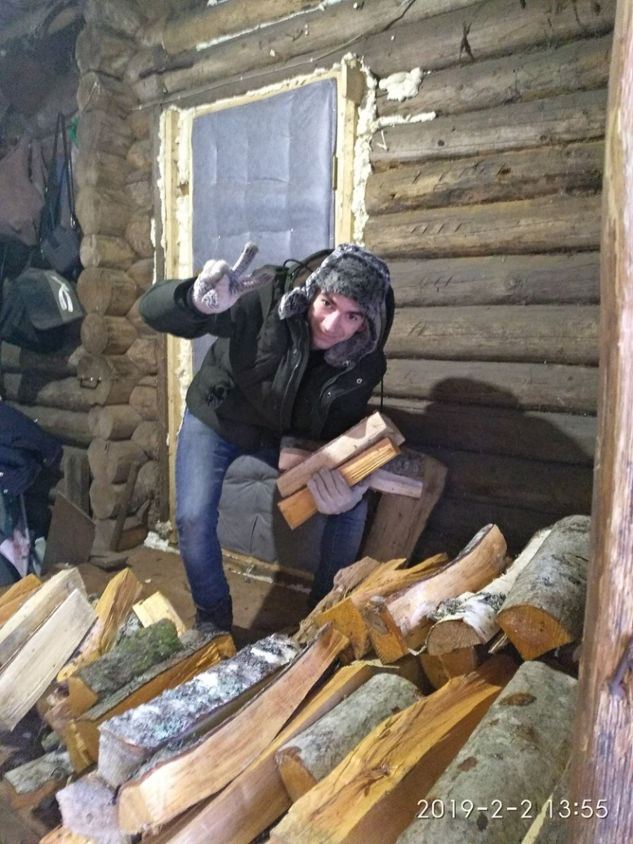
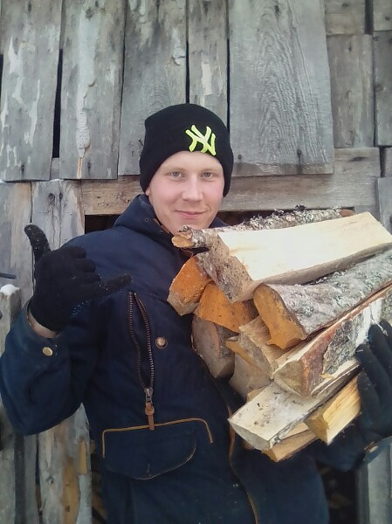
Акция "Рука помощи"

Slide 19
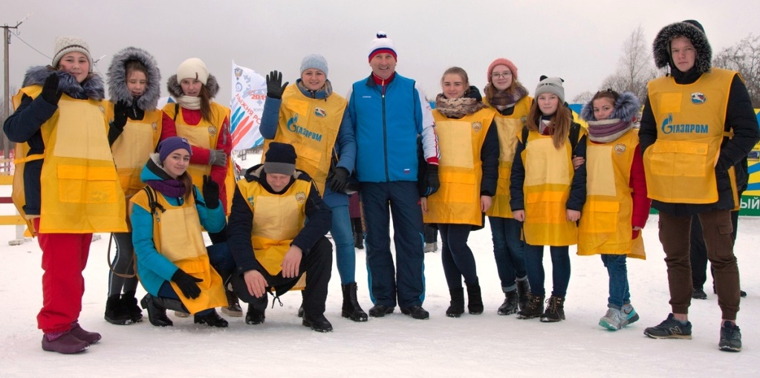
Всероссийская массовая лыжная гонка "Лыжня России -2019".

Slide 20
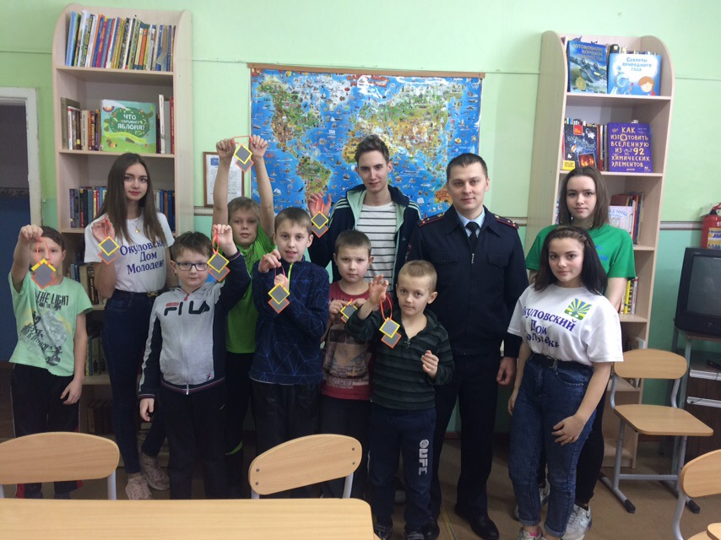
Мастер -класс совместно с ОГИБДД ОМВД России по Окуловскому району

Slide 21
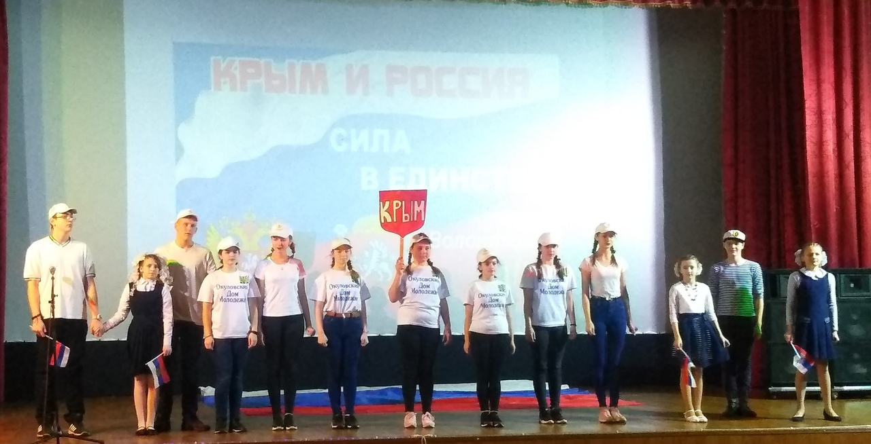
Торжественный концерт «Россия и Крым – Вместе»

Slide 22
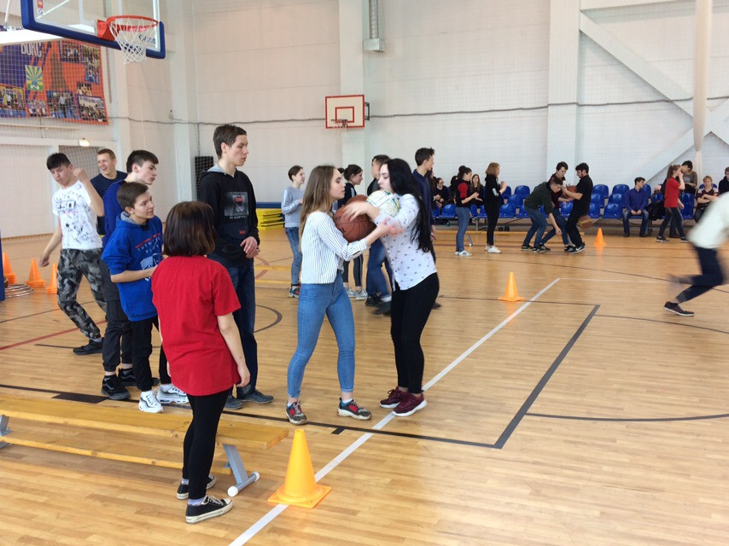
Районная Акция «Будь здоров!»

Slide 23
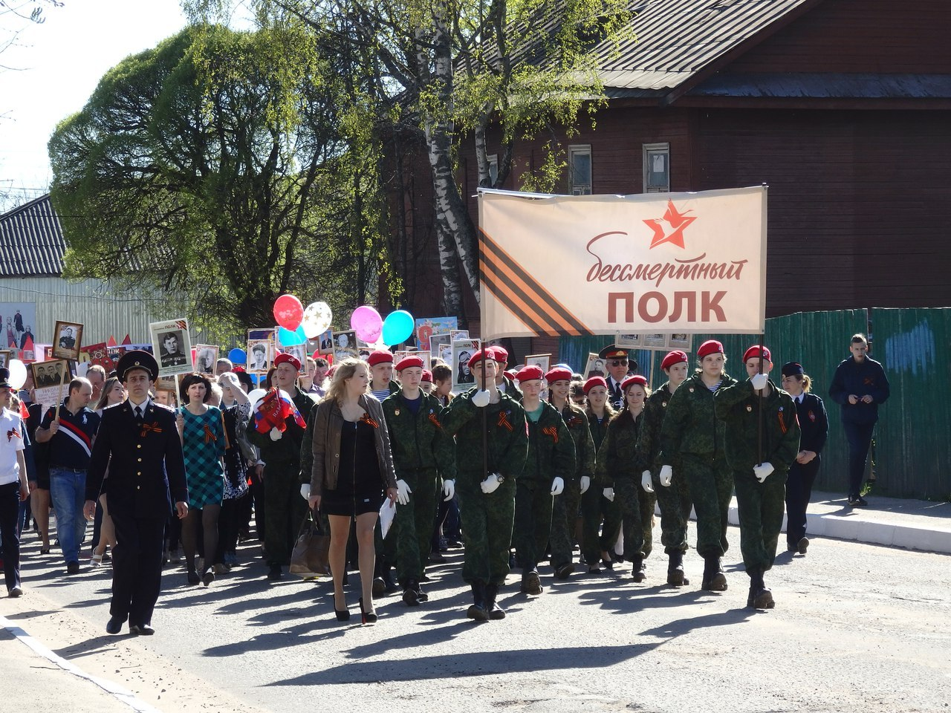
Районная Акция «Бессмертный Полк»

Slide 24
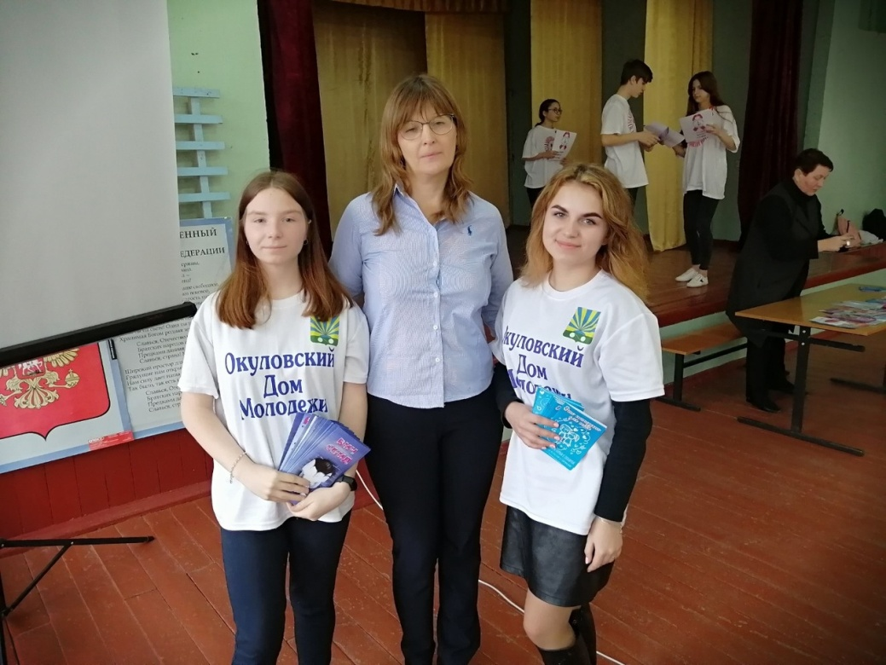
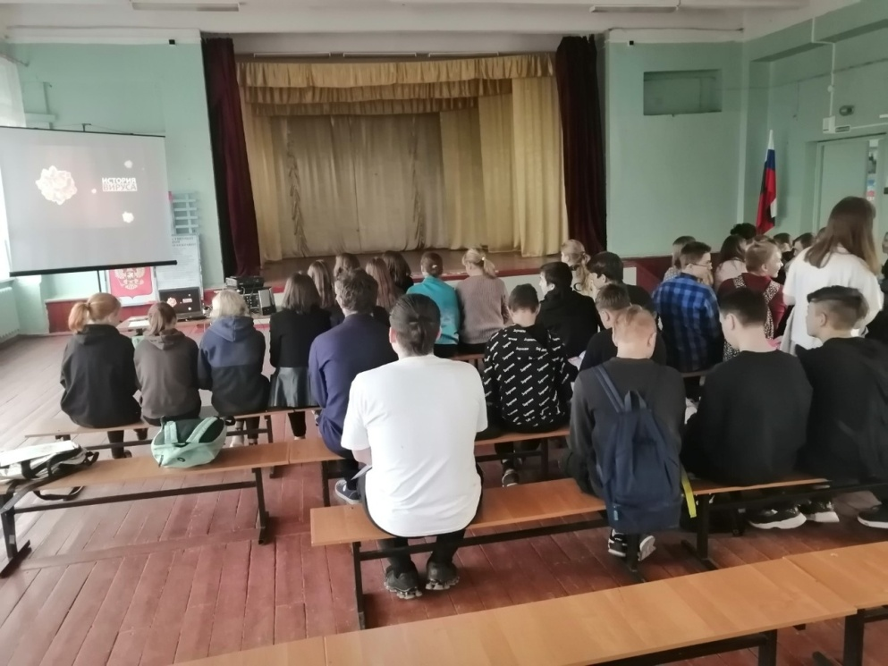
Районная Акция "Должен знать"

Slide 25
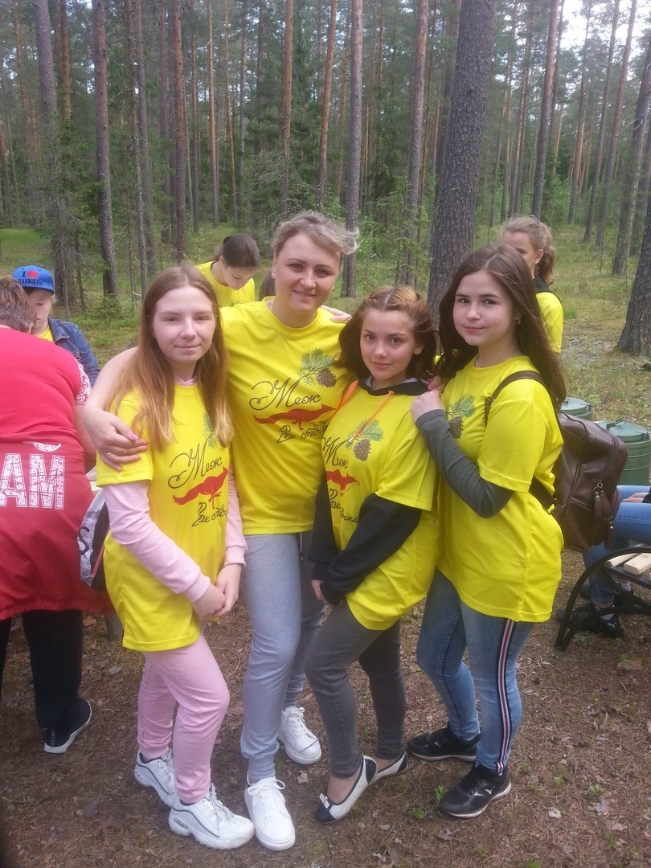
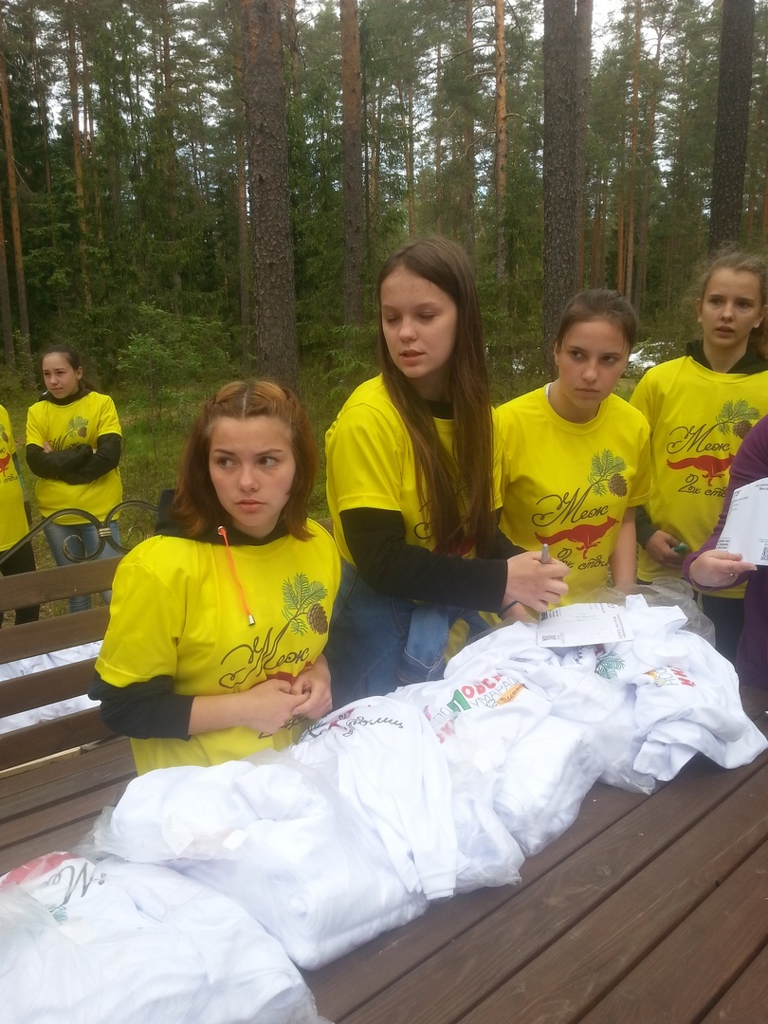
Лесной полумарафон "Меж двух столиц"

Slide 26
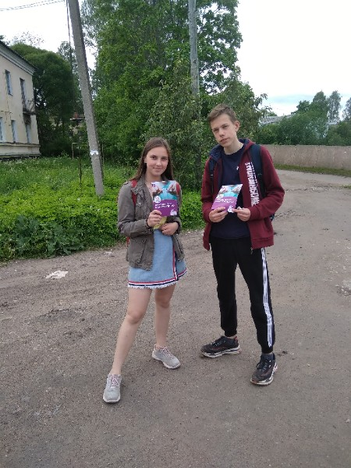
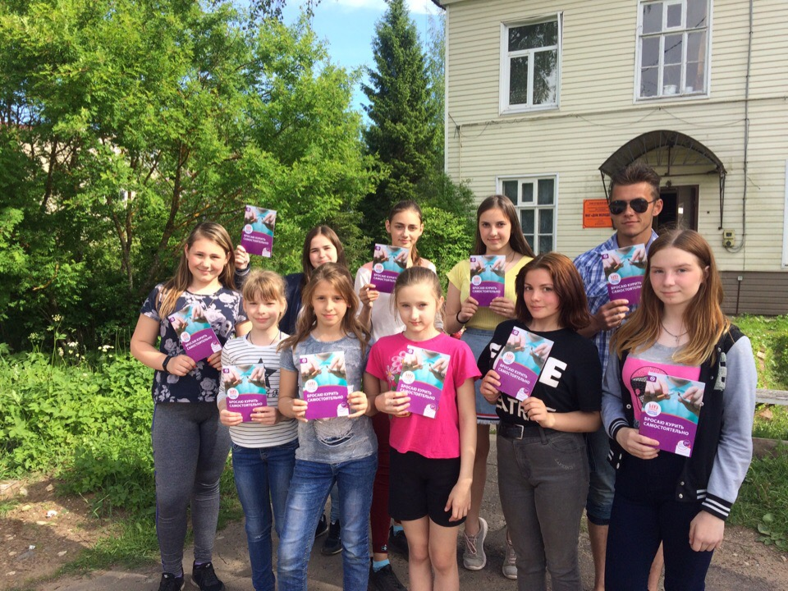
Акция "Нет курению!"

Slide 27
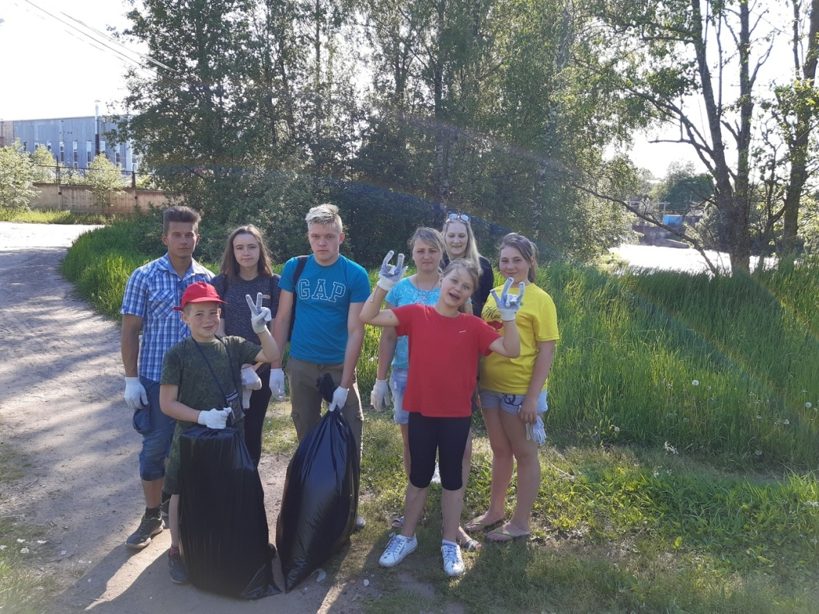
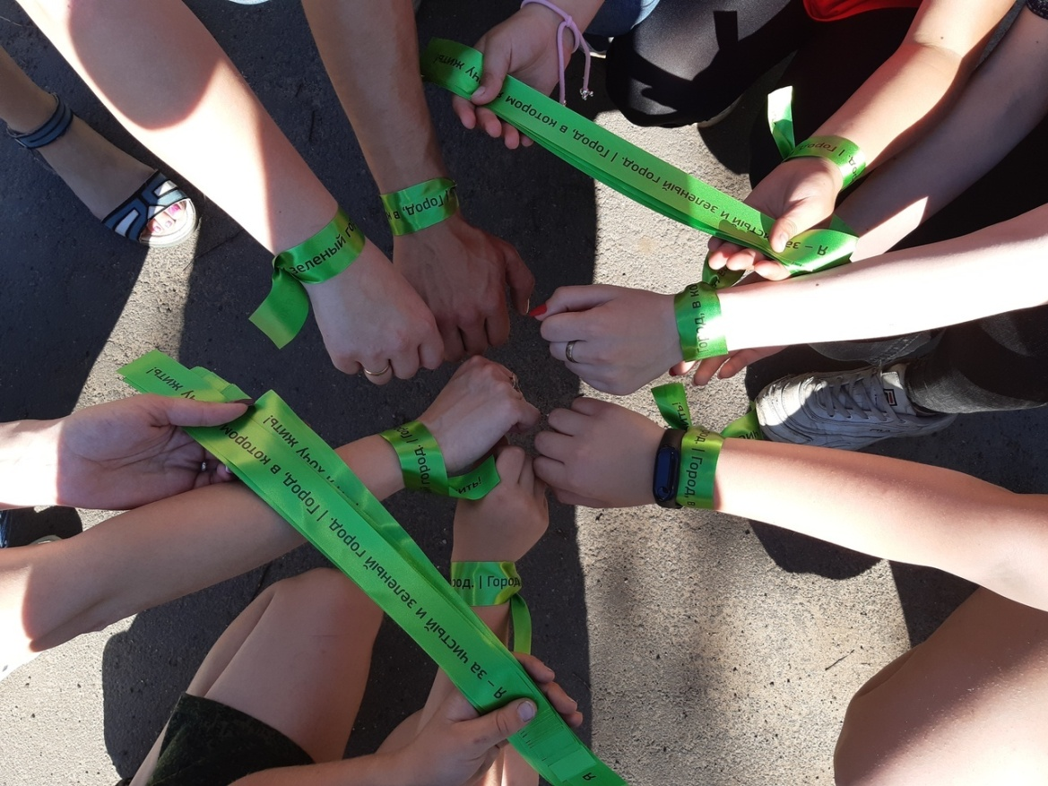
Акция «Я за чистый город!»

Slide 28
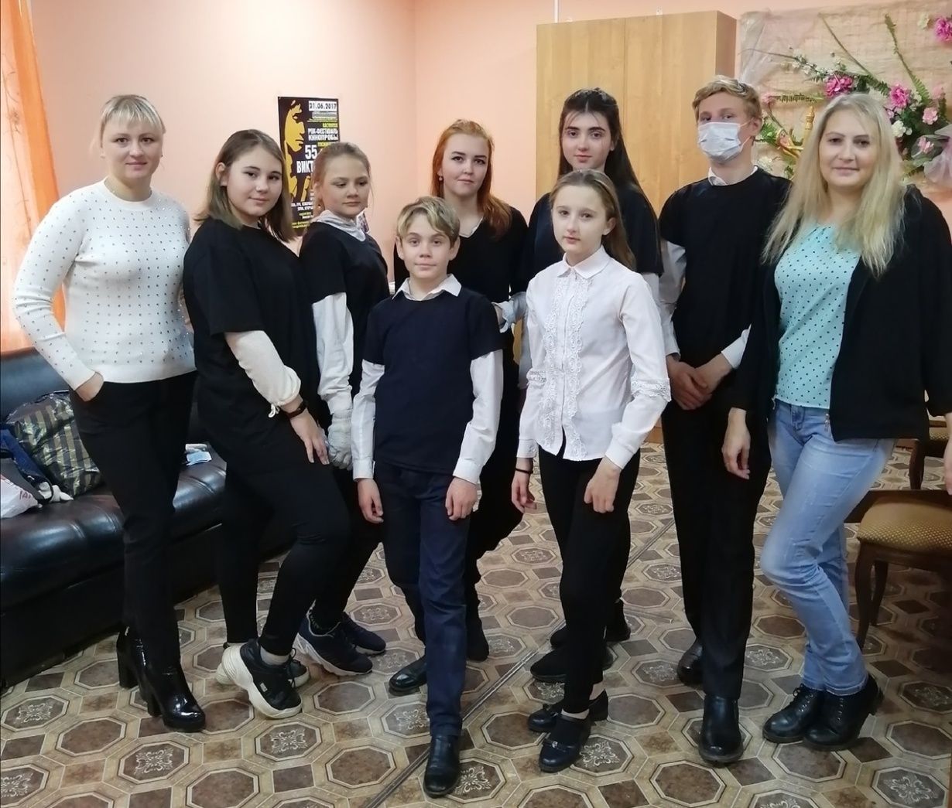
Районный конкурс агитбригад «За здоровый образ жизни!»

Slide 29
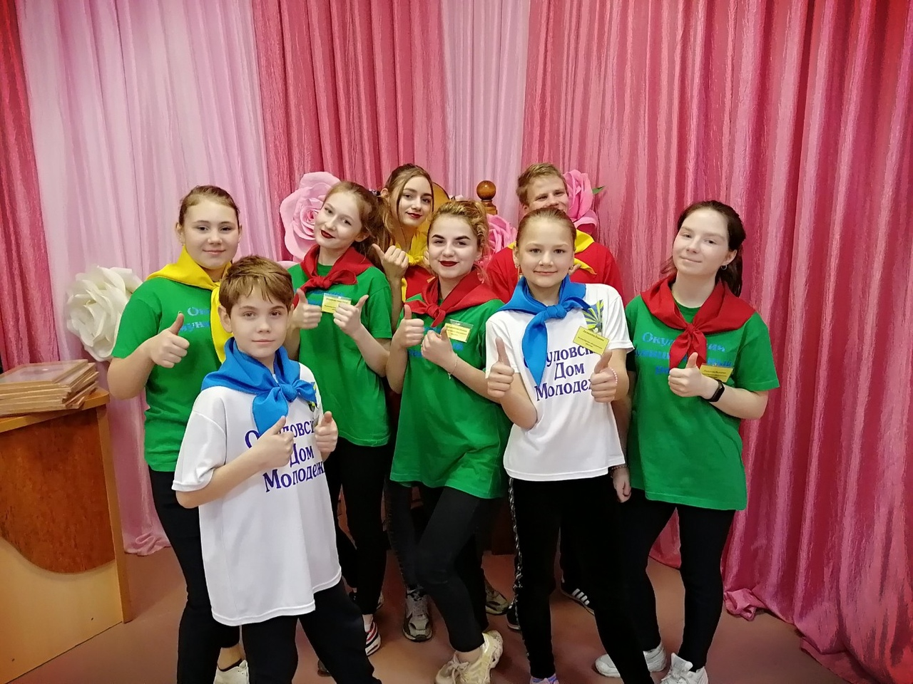
Районный слёт - фестиваль волонтёрских объединений "Моя инициатива»

Slide 30
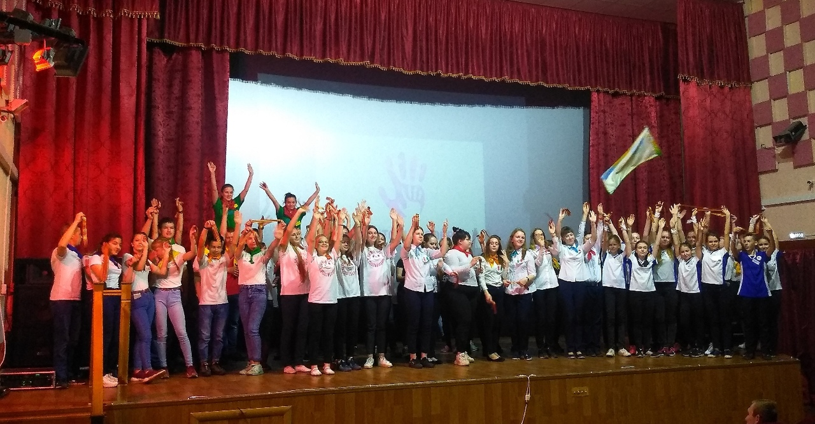

Slide 31
Личная книжка волонтера

